Slide 1
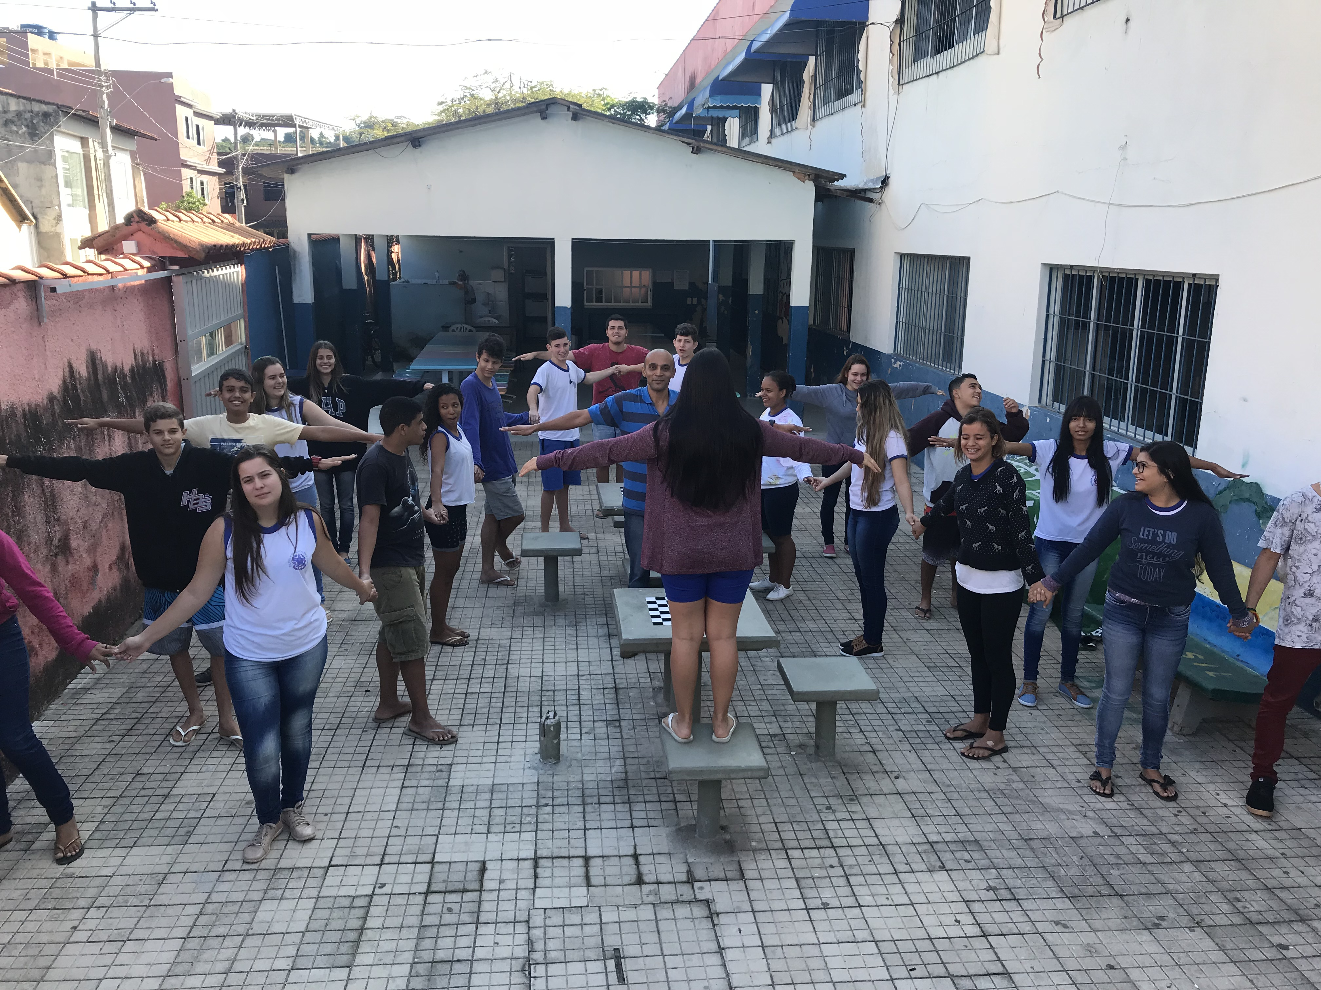
Oficina Pedagógica do Diagrama de Gowin / Seminário Temático Fluidos
Piúma-ES, Abril de 2018
Hidrodinâmica: eq. Bernoulli, tubo Venturi
Turma 2°M02: Ester Lima, Vitória Bastos, Guilherme Costa, Gabriel Carvalho, Yasmin Bourguignon, Ramon, José.
Professor: Lucas Antonio Xavier
lucas.perobas@gmail.com
EEEFM Professora Filomena Quitiba
Domínio Conceitual
Domínio Metodológico
Teoria: Hidrodinâmica
Questão básica: Como determinar velocidade de um fluido em uma tubulação?
Princípios: Na região do conduto em que a área da seção transversal é menor, a velocidade é maior e a pressão é menor.
O resultado encontrado coincide com o que você esperava?
Sim, experimento concluído.
Conceitos: Pressão, densidade, aceleração da gravidade, altura e velocidade.
O que você espera como resultado desse experimento: Uma melhor visão cientifica das coisas que acontece no cotidiano.
Conclusão e Justificativas: O experimento realizado evidenciou como determinar a velocidade em um fluído.
Transformações:
P1+1/2d.V=C
Registros: Dados anotados no caderno, pesquisa na web e livros.
Evento
Montagem do Equipamento
Tubo Venturi: garrafa pet, mangueira de nível, secador.
O que foi feito:
Montagem dos materiais adquiridos para
elaboração do experimento
O que foi observado:
Ao ligar o secador de cabelo na boca do tubo de Venturi,
Percebemos o desnível da água dentro da mangueira em
formato de “U”.

